Slide 1
Homework 12 Design Thinking
BADS7105 CRM Analytics and Intelligence
Korrapin Pimapansri

Slide 2
Design Thinking Method
Empathize
Define
Ideate
Prototype
Test

Slide 3
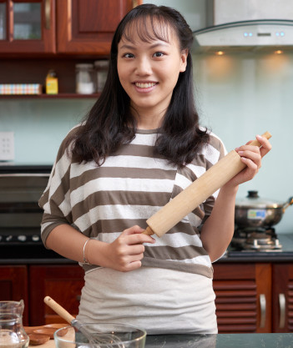
Empathize
Interview
Name : แนต Profile : พนักงานออฟฟิตในกรุงเทพฯ เพศหญิง อายุ 25 ปี
Lifestyle :
ชอบการทำขนม เช่น เค้ก ขนมปัง คุ้กกี้ เป็นชีวิตจิดใจ ปรกติทำรับประทานในครอบครัว และแจกจ่ายให้เพื่อนฝูง เรียนรู้สูตร และการทำจากอินเตอร์เน็ตด้วยตนเอง ใช้เวลาในวันหยุดสุดสัปดาห์ในการทำขนมที่บ้าน เพื่อผ่อนคลายความเครียดจากงานประจำ
แม้จะชอบ แต่รู้สึกว่าเสียเวลาในการทำนานมากกว่า 2 ชั่วโมง โดยเฉพาะการอบซึ่งใช้เวลามากกว่า 1 ชั่วโมง การอบนานไป หรือตั้งอุณหภุมิสูงไปทำให้ขนมไหม้ แต่หากน้อยเกินไปจะทำให้ขนมสุกช้า คนทำจะต้องเช็คความสุกโดยการสังเกต หรือเอาไม้จิ้มเป็นระยะๆ ไม่สามารถไปทำกิจกรรมอื่นในวันหยุด เช่น ช้อปปิ้ง ซักผ้า จัดบ้าน ออกกำลังกาย ได้
Additional Information :
ปัจจัยที่ส่งผลต่อการสุกของขนมมีหลายอย่าง เช่น อุณหภูมิเตาอบ ความชื้น ขนาดเตาอบ ขนาดของขนม ประเภทของขนม ประเภทของพิมพ์ที่ใช้อบ ทำให้ในบางครั้งแม้จะใช้เวลา และอุณหภูมิ เท่ากับที่สูตรเขียนไว้ ก็อาจทำให้ขนมไม่สุก หรือไหม้ได้ ทำให้เกิดความกังวล และเสียเวลาเฝ้า เป็นปัญหาที่คนทำขนมมือสมัครเล่นเจอเป็นประจำ

Slide 4
Define
Problem Framework
User Description :
อยากทำขนม แต่ไม่อยากเฝ้าเตาอบ
User’s need :
อยากให้เตาอบมีฟังก์ชั่นวิเคราะห์ไว้ว่าแล้วต้องตั้งอุณหภูมิเตาอบเท่าไร ใช้ระยะเวลาเท่าไรจากปริมาณขนมที่ใส่ไป จะได้ไม่ต้องกังวล นั่งเฝ้าตลอดเวลา และเสียเวลาเพิ่มขึ้นเมื่ออบนานก็ที่คิดไว้
User’s insight :
แม้ว่า user จะอยากได้เตาอบที่วิเคราะห์อุณภูมิ และเวลาได้ แต่จริงๆ แล้ว user ต้องการที่จะ monitor ขนมตลอดเวลา โดยไม่ต้องนั่งเฝ้าหน้าเตาเพื่อลดความกังวลมากกว่า หากสามารถทำระบบที่ให้ user เห็นขนมตลอดเวลา เช็คความสุกของขนมได้ และสามารถปรับแผงควบคุมเตาอบได้ โดยไม่ต้องอยู่หน้าเตาอบจะตอบโจทย์มากกว่า

Slide 5
Ideate
Sketch solution to meet your user’s needs
มีกล้องติดที่เตาอบเพื่อดูแบบ real-time
มีระบบวิเคราะห์อุณภูมิ และเวลาที่เหมาะสม เพื่อแนะนำ user
มีอุปกรณ์ที่ใช้วัดความสุกของขนมโดยสั่งงานออนไลน์ได้
มีเสียงแจ้งเตือนเมื่อขนมสุกก่อนเวลา หรือขนมจะไหม้
เซนเซอร์เช็ค/ควบคุมอุณหภูมิเตาอบ
ฐานรองอบหมุนได้ เนื่องจากอุณภูมิหน้าเตา-หลังเตามักไม่เท่ากัน ทำให้ขนมสุกไม่ทั่ว
เลื่อนฐานรองอบขึ้น-ลงเพื่อให้ใกล้ หรือไกลไฟมากขึ้นได้
ปรับแผงหน้าจอเตาอบออนไลน์ได้
มีเสียงแจ้งเตือนเมื่อครบเวลาที่ตั้งไว้
ระบบล้างตู้อบ
จำเป็นต้องมี
มีก็ดี แต่เป็นฟังก์ชั่นที่ไม่ได้ใช้บ่อย

Slide 6
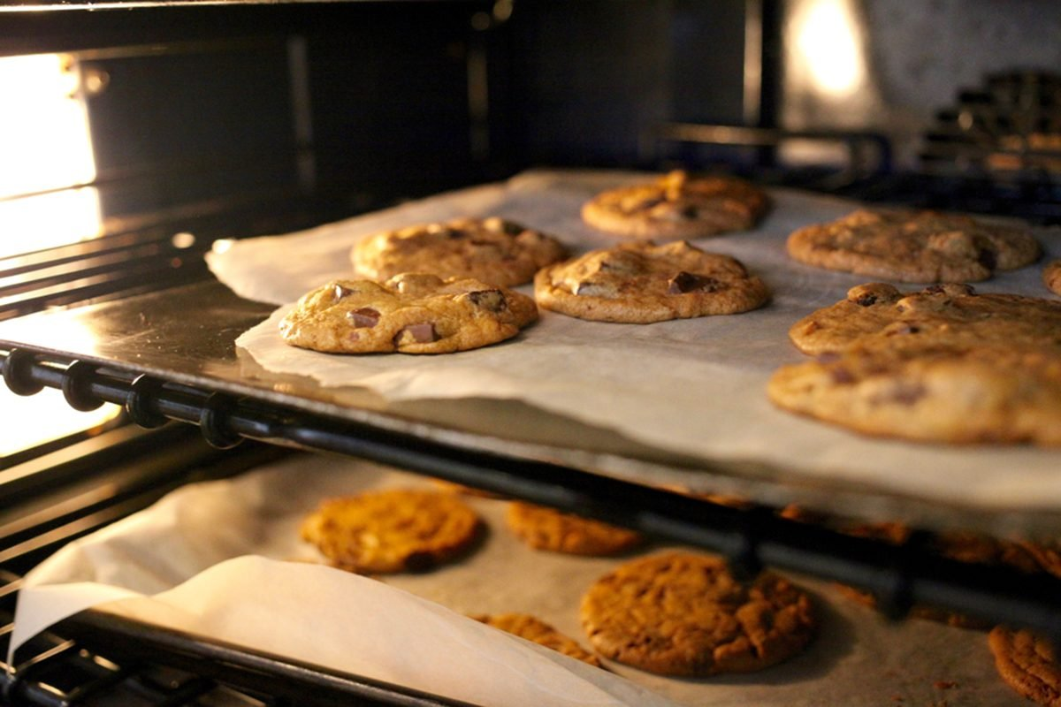
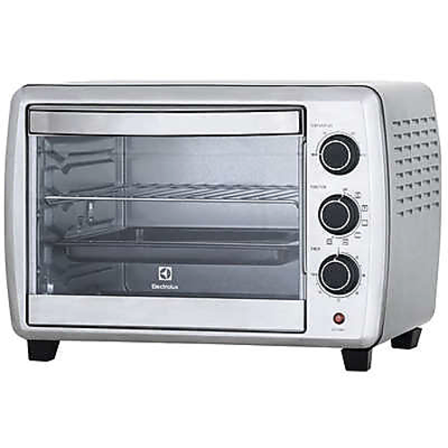
Prototype
Smart Oven
Turn on/Turn off sound notification when burnt or time up
Everywhere Baking with “Smart Oven”
Real-time Camera
Real-time temperature & remaining time
50 min.
Recommendation
Baking Intelligence for temperature & time recommendation
Chocolate Cookie
185 C
45 min. 150 C
Temperature
Time
Mode
Function
Remote control baking function
Baked
Lower heat
Grill
Grilled
Upper heat
Fan only
Steamed
Upper & Lower heat
Fan Grill

Slide 7
Test
Like
ไปทำอย่างอื่นรอได้ ไม่ต้องคอนั่งเฝ้าหน้าเตา เพราะดูผ่านกล้องเอาได้ ถ้าอยากปรับอะไรก็แค่ทำผ่านแอพ ไม่ต้องเดินมาที่เตา
Dislike
ปกติแสงในเตาอบจะค่อนข้างมืด อาจจะดูภาพผ่านกล้องได้ยากการมองหน้าเตา
Question
จะมั่นใจได้อย่างไรว่าอุณหภูมิที่โชว์ในแอพถูกต้อง
จะมองเห็นขนมครบทุกตำแหน่งมั้ย ถ้าอบพร้อมกันหลายชั้น
Idea
ถ้าติดแฟลชไว้ที่ตัวกล้องด้วย ตอนกดดูภาพ จะช่วยให้เห็นภาพได้ชัดเจนขึ้น

